Slide 1
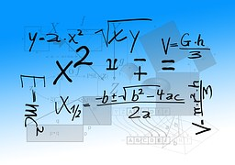
El binomio de
Newton

Slide 2
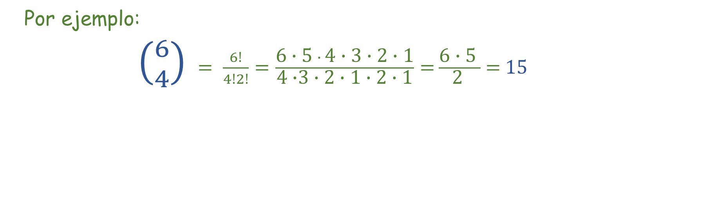
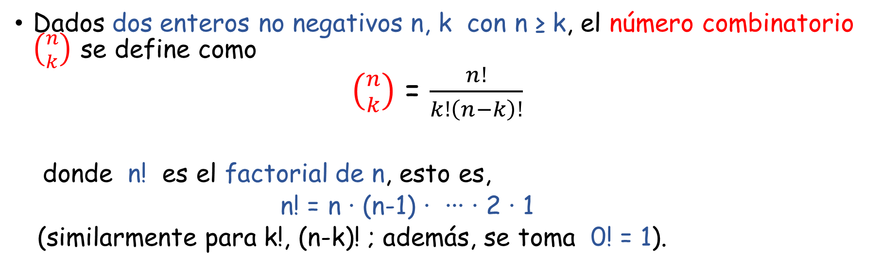
Recordar:
Dados dos enteros no negativos n, k con n ≥ k, el número combinatorio $\left({n \atop k}\right)$ se define como
$\left({n \atop k}\right)$ = $\frac{n!}{k!\left(n−k\right)!}$
donde n! es el factorial de n, esto es,
n! = n ∙ (n-1) ∙ ∙∙∙ ∙ 2 ∙ 1
(similarmente para k!, (n-k)! ; además, se toma 0! = 1).
Por ejemplo:
$\left({6 \atop 4}\right)$ $= \frac{6!}{4!2!}=\frac{\text{6}\text{ ∙}\text{ 5 }∙ \text{4}\text{ ∙} \text{3 }\text{∙ 2 ∙ 1}}{\text{4 }\text{∙}\text{3 }\text{∙ 2 ∙ 1} \text{∙} \text{2 ∙ 1}}=$ $\frac{\text{6}\text{ ∙}\text{ 5 }}{\text{2 }}$ = 15

Slide 3
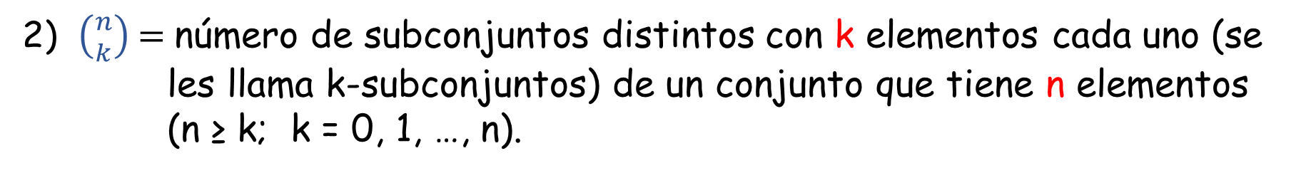
Entre otros, dos hechos importantes deberían recordarse:
1) $\left({n \atop k}\right)$=$\left({n \atop n−k}\right)$ se cumple para todo entero k = 0, 1, …, n.
2) $\left({n \atop k}\right)$= número de subconjuntos distintos con k elementos cada uno (se
les llama k-subconjuntos) de un conjunto que tiene n elementos
(n ≥ k; k = 0, 1, …, n).
Dos tales k-subconjuntos distintos tienen al menos un elemento no
común.

Slide 4
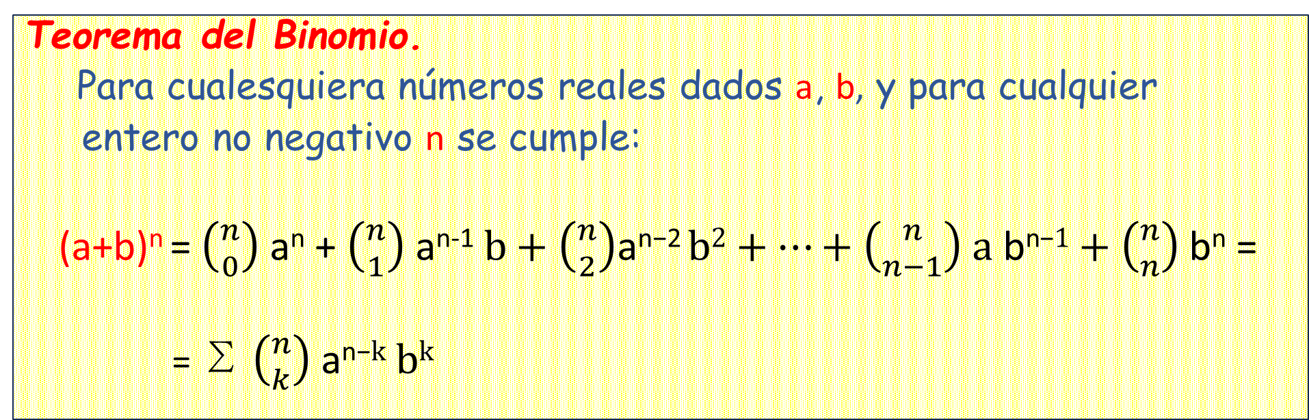
El teorema del Binomio (Binomio de Newton)
Teorema del Binomio.
Para cualesquiera números reales dados a, b, y para cualquier
entero no negativo n se cumple:
(a+b)^{n} = $\left({n \atop 0}\right)$ a^{n} + $\left({n \atop 1}\right)$ a^{n-1}$b+\left({n \atop 2}\right)\text{a}\text{n}\text{−2} b2+…+\left({n \atop n−1}\right) \text{a} \text{b}\text{n}\text{−}1+\left({n \atop n}\right)$ $\text{b}\text{n}$ =
= ∑ $\left({n \atop k}\right) \text{a}\text{n}\text{−}k bk$
n
(Binomio de Newton)
k=0
⊳ Este teorema también es válido cuando a, b son números complejos, e
incluso en otras situaciones, como cuando a, b son matrices cuadradas
tales que a ∙ b = b ∙ a.
⊳ Por este teorema, a $\left({n \atop k}\right)$ también se los conoce como coeficientes binómicos.

Slide 5
Ejemplo-Test
¿ Cuál de las siguientes expresiones es la correcta
para (a+b)⁴ (siendo a, b dos números reales dados) ?
Por favor escoge:
a⁴ + 4ab³ + 4a³b + b⁴
a⁴ + 4ab³ + 4a²b² + 4a³b + b⁴
b⁴ + 4ab³ + 6a²b² + 4a³b + a⁴
Ninguna de las otras

Slide 6
BIEN HECHO!
vuelve al ejemplo

Slide 7
Lo siento,
comprueba
tu respuesta
prueba de nuevo, por favor

Slide 8
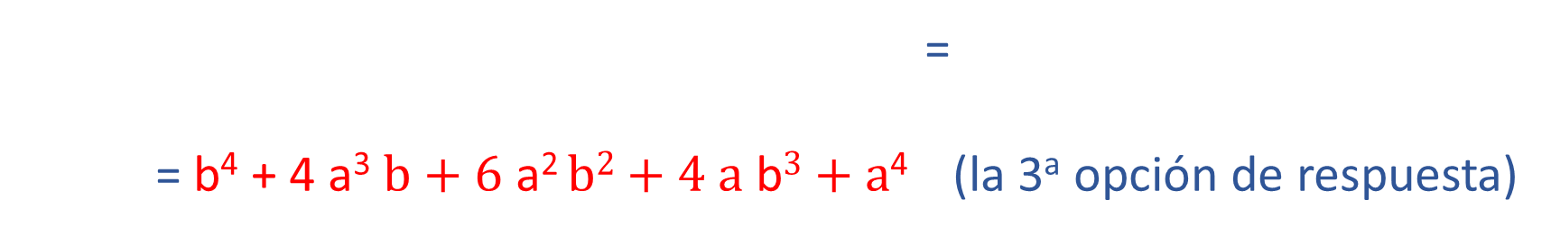
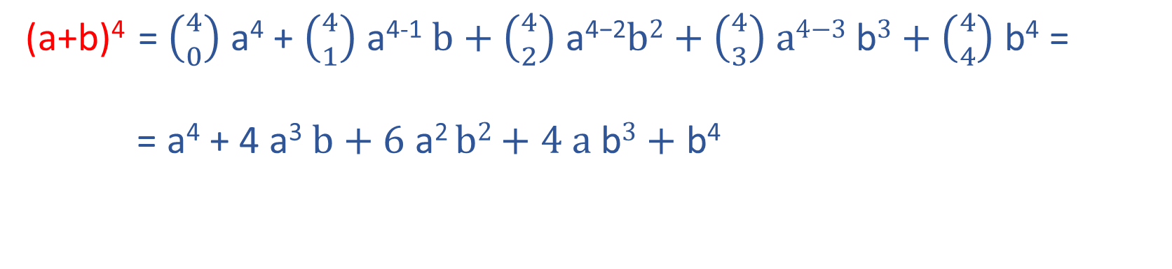
Ciertamente,
(a+b)⁴ = $\left({4 \atop 0}\right)$ a⁴ + $\left({4 \atop 1}\right)$ a⁴⁻¹$b+\left({4 \atop 2}\right) \text{a}\text{4−2}b2+\left({4 \atop 3}\right) \text{a}\text{4−3} \text{b}3+\left({4 \atop 4}\right)$ $\text{b}\text{4}$ =
= a⁴ + 4 a³$b+\text{6} \text{a}\text{2} b2+\text{4 }\text{a} \text{b}3+\text{b}\text{4}$
suma es conmutativa (sumandos a⁴, b⁴)
=
= b⁴ + 4 a³$b+\text{6} \text{a}\text{2} b2+\text{4 }\text{a} \text{b}3+\text{a}\text{4}$ (la 3ª opción de respuesta)

Slide 9
Binomio de Newton: demostración
El teorema se cumple claramente cuando n=0 ó n=1, por tanto supongamos
n ≥ 2. Calculemos primero (a+b)^{n} para los casos n=2, n=3, de forma útil:

Slide 10
Binomio de Newton: demostración
El teorema se cumple claramente cuando n=0 ó n=1, por tanto supongamos
n ≥ 2. Calculemos primero (a+b)^{n} para los casos n=2, n=3, de forma útil:
(a+b)² = (a+b) (a+b) =

Slide 11
Binomio de Newton: demostración
El teorema se cumple claramente cuando n=0 ó n=1, por tanto supongamos
n ≥ 2. Calculemos primero (a+b)^{n} para los casos n=2, n=3, de forma útil:
(a+b)² = (a+b) (a+b) = a² +

Slide 12
Binomio de Newton: demostración
El teorema se cumple claramente cuando n=0 ó n=1, por tanto supongamos
n ≥ 2. Calculemos primero (a+b)^{n} para los casos n=2, n=3, de forma útil:
(a+b)² = (a+b) (a+b) = a² + ab +

Slide 13
Binomio de Newton: demostración
El teorema se cumple claramente cuando n=0 ó n=1, por tanto supongamos
n ≥ 2. Calculemos primero (a+b)^{n} para los casos n=2, n=3, de forma útil:
(a+b)² = (a+b) (a+b) = a² + ab + ba +

Slide 14
Binomio de Newton: demostración
El teorema se cumple claramente cuando n=0 ó n=1, por tanto supongamos
n ≥ 2. Calculemos primero (a+b)^{n} para los casos n=2, n=3, de forma útil:
(a+b)² = (a+b) (a+b) = a² + ab + ba + b² =

Slide 15
Binomio de Newton: demostración
El teorema se cumple claramente cuando n=0 ó n=1, por tanto supongamos
n ≥ 2. Calculemos primero (a+b)^{n} para los casos n=2, n=3, de forma útil:
2^{n} = 2² sumandos, cada uno de tipo
a^{n-k} b^{k} para algún k, 0 ≤ k ≤ n=2
(cada sumando se obtiene eligiendo
a o b en cada factor del desarrollo);
k = número de factores en el desarrollo
de (a+b)² donde b es elegido
(a+b)² = (a+b) (a+b) = a² + ab + ba + b² =
= a² + ab + ab + b²

Slide 16
Binomio de Newton: demostración
El teorema se cumple claramente cuando n=0 ó n=1, por tanto supongamos
n ≥ 2. Calculemos primero (a+b)^{n} para los casos n=2, n=3, de forma útil:
2^{n} = 2² sumandos, cada uno de tipo
a^{n-k} b^{k} para algún k, 0 ≤ k ≤ n=2
(cada sumando se obtiene eligiendo
a o b en cada factor del desarrollo);
k = número de factores en el desarrollo
de (a+b)² donde b es elegido
(a+b)² = (a+b) (a+b) = a² + ab + ba + b² =
= a² + ab + ab + b²
(a+b)³ = (a+b) (a+b) (a+b)=
= a³ + a²b + aba + ab² +
+ ba² + bab + b²a + b³ =
= a³ + a²b + a²b + ab² +
+ a²b + ab² + ab² + b³
2^{n} = 2³ sumandos, cada uno de tipo
a^{n-k} b^{k} para algún k, 0 ≤ k ≤ n=3
(cada sumando se obtiene eligiendo
a o b en cada factor del desarrollo);
k = número de factores en el desarrollo
de (a+b)³ donde b es elegido
(similarmente)

Slide 17
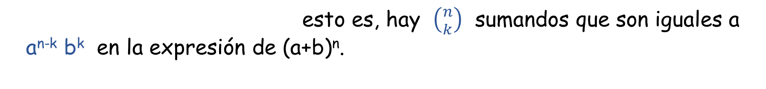

Entonces, para todo n es claro que podemos escribir (a+b)^{n} de esta forma
con el doble del número de sumandos en (a+b)^{n-1}, esto es, con:
2^{n} sumandos, cada uno de tipo
a^{n-k} b^{k} para algún k, 0 ≤ k ≤ n
(cada sumando se obtiene eligiendo
a o b en cada factor del desarrollo);
k = número de factores en el desarrollo
de (a+b)^{n} donde b es elegido
Pero, para cada k dado (0 ≤ k ≤ n), hay $\left({n \atop k}\right)$factores en (a+b)^{n} = (a+b) ∙ ∙ ∙ (a+b)
donde b puede ser elegido;
esto es, hay $\left({n \atop k}\right)$ sumandos que son iguales a
a^{n-k} b^{k} en la expresión de (a+b)^{n}.
Entonces, finalmente:
($\text{a}$ + b)^{n} = ∑ $\left({n \atop k}\right) \text{a}\text{n}\text{−}k \text{b}k$
n
k=0

Slide 18
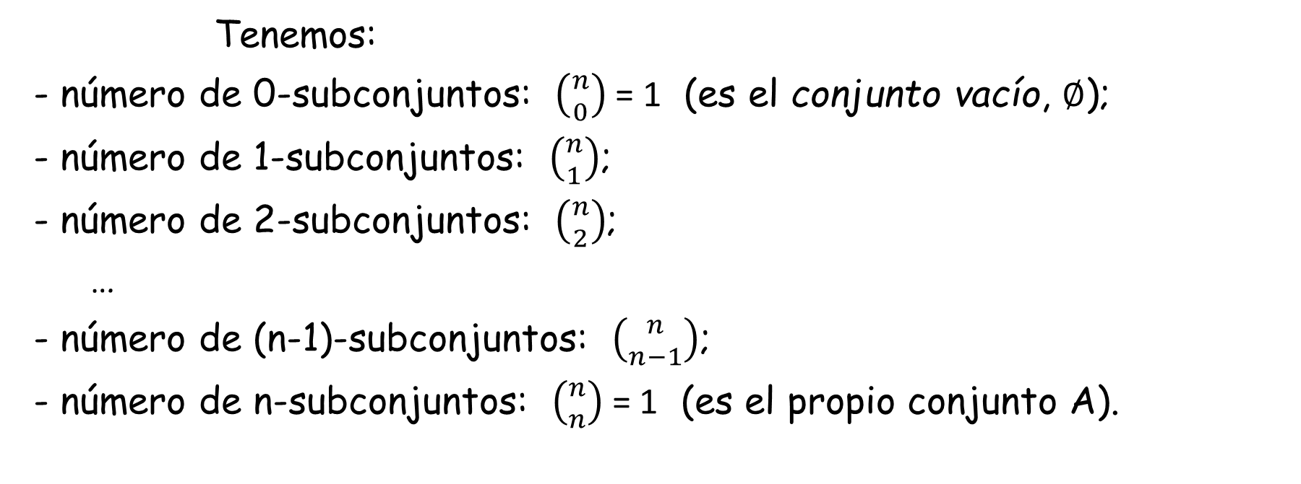
Una aplicación: el número de subconjuntos de un
conjunto finito
Dado un conjunto finito A con n elementos, ¿cuántos subconjuntos tiene A ?
Tenemos:
- número de 0-subconjuntos: $\left({n \atop 0}\right)$ = 1 (es el conjunto vacío, ∅);
- número de 1-subconjuntos: $\left({n \atop 1}\right)$;
- número de 2-subconjuntos: $\left({n \atop 2}\right)$;
…
- número de (n-1)-subconjuntos: $\left({n \atop n−1}\right)$;
- número de n-subconjuntos: $\left({n \atop n}\right)$ = 1 (es el propio conjunto A).
Sumando todas estas contribuciones:

Slide 19
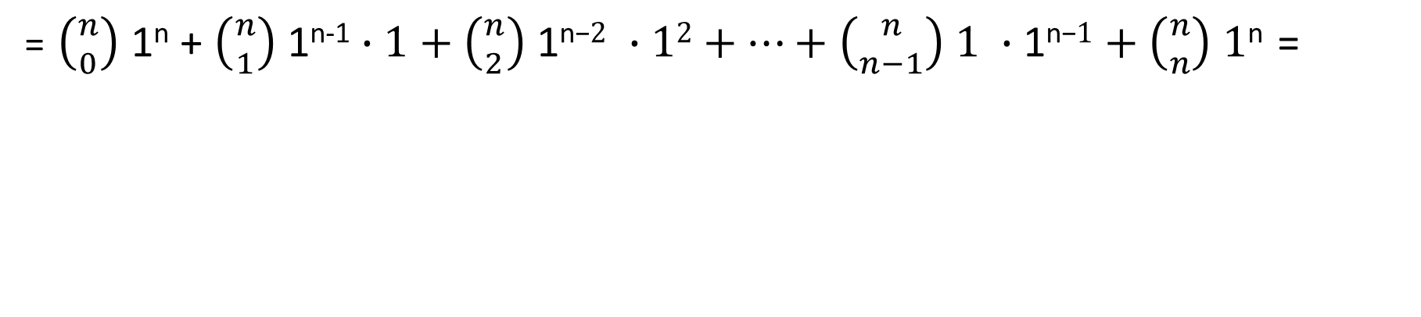
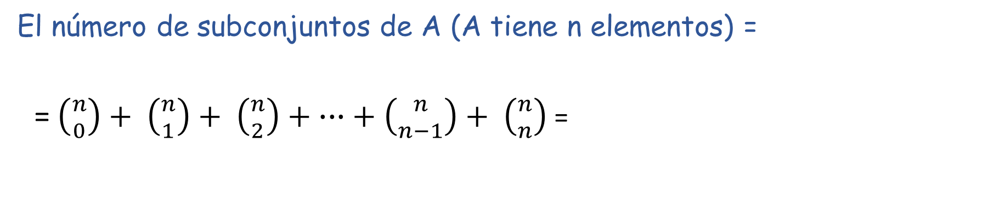
El número de subconjuntos de A (A tiene n elementos) =
= $\left({n \atop 0}\right)+ \left({n \atop 1}\right)+ \left({n \atop 2}\right)+ ∙∙∙+ \left({n \atop n−1}\right)+ \left({n \atop n}\right)$ =
= $\left({n \atop 0}\right)$ 1^{n} + $\left({n \atop 1}\right)$ 1^{n-1}$∙1+\left({n \atop 2}\right) \text{1}\text{n}\text{−}2 ∙12+…+\left({n \atop n−1}\right)\text{ 1 }∙\text{1}\text{n}\text{−}1+\left({n \atop n}\right)$ $\text{1}\text{n}$ =
= (1+1)^{n}
⇒ Un conjunto con n elementos tiene 2^{n} subconjuntos
= 2^{n}
binomio
de Newton

Slide 20
Ejemplo
Para el conjunto finito (no vacío)
A = { 1, 2, 3, 4 }
veamos sus 2⁴ = 16 subconjuntos.
Subconjuntos de A :
[con 0 elementos] S₁ = ∅
[con 1 elemento] S₂ = {1}, S₃ = {2}, S₄ = {3}, S₅ = {4}
[con 2 elementos] S₆ = {1, 2}, S₇ = {1, 3}, S₈ = {1, 4}, S₉ = {2, 3}, S₁₀ = {2, 4}, S₁₁ = {3, 4}
[con 3 elementos] S₁₂ = {1, 2, 3}, S₁₃ = {1, 2, 4}, S₁₄ = {1, 3, 4}, S₁₅ = {2, 3, 4}
[con 4 elementos] S₁₆ = {1, 2, 3, 4} = A

